Slide 1

Когда мир меняется, людям и компаниям нужна точка опоры

Slide 2

увлеченных своих делом экспертов Noytech
We carry out cargo transportation in accordance
with international standards, and know
the peculiarities of the Russian and CIS legislation

Slide 3







Готовы обеспечить стабильность
вашему бизнесу
10+
24/7
152 000 м²
решений для индустрий, с которыми мы работаем
работают выделенные команды
складских площадей
>30 000
20 000
>300
TEU в год проходит через руки наших экспертов
таможенных деклараций мы оформляем в течении года
авторизованных партнеров в нашей сети
33 офиса в 6 странах
Россия
ОАЭ
Китай
Беларусь
Казахстан
Азербайджан

Slide 4

Чтобы в любой точке мира вы могли открыть для себя экосистему Noytech

Slide 5

ЛОГИСТИКА ВОЗМОЖНОСТЕЙ

Slide 6
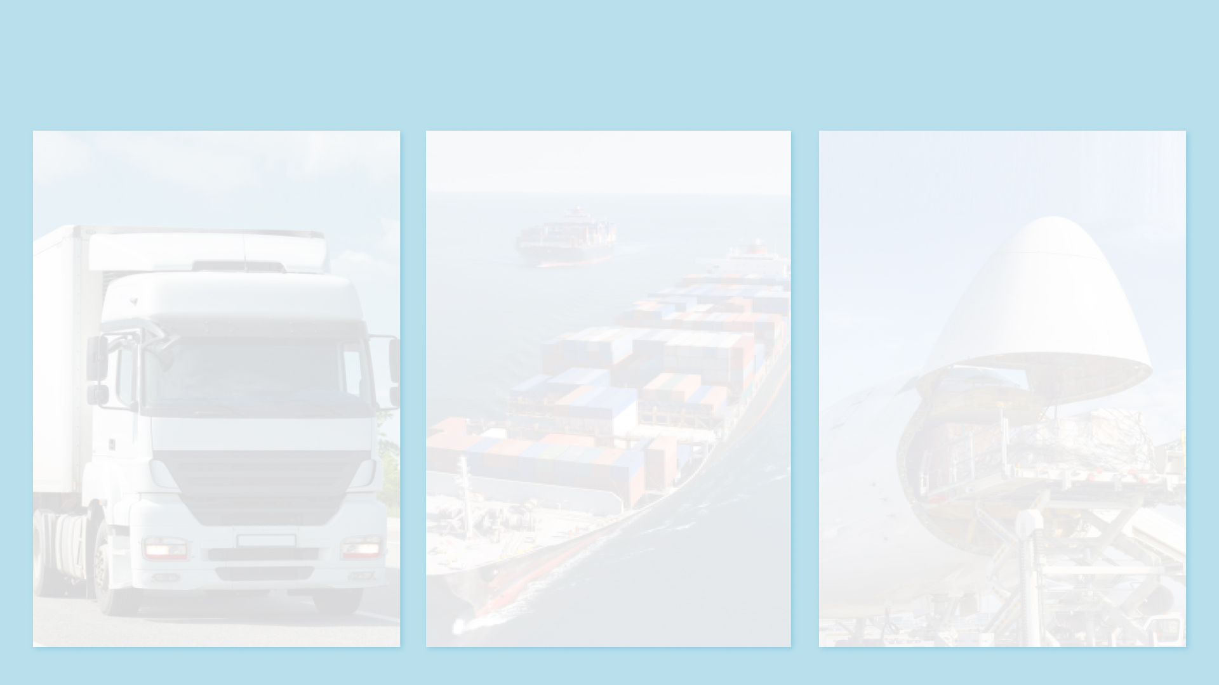



БОЛЕЕ:
200 авторизованных партнеров
5 000 импортных перевозок FTL в год
50 000 перевозок сборных грузов в год
Более 100 000 машин для перевозок
95% KPI доставки
30 000 TEU проходит через руки наших экспертов ежегодно
300 клиентов в доверяют нам перевозку своего груза каждый год
150 партнеров в операционной сети
35 сотрудников в отделе ежедневно заботятся о доставке вашего груза
50 000 отгрузок каждый год проводится нашей командой, которая вникает в ваши задачи и может предложить наилучшее решение
3 вариантов перевозок различными маршрутами под каждый запрос
300 партнеров в международной сети, специализированные решения для перевозки разных типов грузов

Slide 7
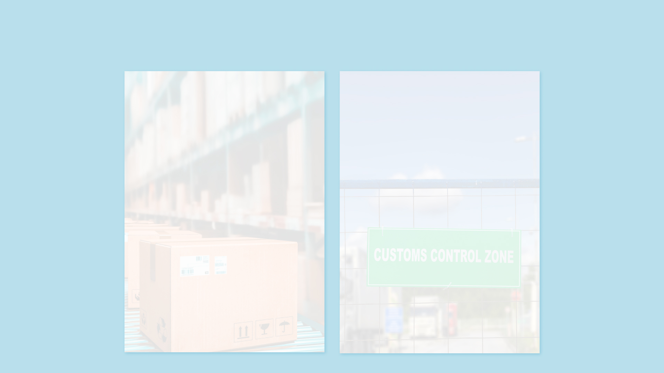
БОЛЕЕ:
1 000 экспертов в складском управлении и оптимизации ресурсов
95 000 локаций хранения во фронтальных и гравитационных стеллажных конструкциях
40 000 полочных локаций хранения в мезонинных конструкциях
Фулфилмент: 1 600 заказов в сутки (в рамках Черной Пятницы обрабатывается в три раза больше заказов)
33 офисов и представительств, соответствующих международным стандартам
20 000 деклараций оформляют наши эксперты ежегодно
100 активных клиентов, для кого мы проводим таможенные процедуры одновременно
1 000 поставок в месяц
500 000 смартфонов прошло через руки наших экспертов всего за один месяц
288 000 пар обуви растаможено нашими сотрудниками за один квартал

Slide 8
И ДАЖЕ БОЛЬШЕ:
Трейдинг
Проектные грузы
Промышленные решения
4PL & Консалтинг
Дизайн финансовых и логистических цепочек поставок, закупочные процедуры по всему миру (товары и иностранные торговые агенты), ответственный импортер, дистрибуция, консалтинг
Более 20 лет опыта работы с комплексными логистическими решениями для промышленных проектов и перевозок негабаритных тяжеловесных грузов
Дизайн-решения, аутстаффинг персонала, аутсорсинг и управление предприятием для компаний-производителей оборудования
Внешнее управление цепочками поставок клиентов для обеспечения постоянного повышения эффективности и производительности

Slide 9







Индустрии
Фармацевтика
Fashion & retail
Нам не надо объяснять, что такое надлежащие практики перевозки термолабильных грузов
Понимаем, как важна своевременная доставка для продаж по full-price
Алкоголь
High Tech
Сделаем все от нас зависящее для соблюдения температурного режима, крепления груза, защиты от солнечных лучей и наличия требуемых документов
Знаем цену ошибки, поэтому строго
соблюдаем требования к транспорту, движению по маршруту и имеем все необходимые разрешения
Энергетика
Автомобилестроение
Доставим туда, где с трудом ступает нога человека, а мы уже проложили маршрут
Даже, когда все сложно, мы находим решения и доставляем запчасти в сервисные и дилерские центры

Slide 10

Начните свой путь в Noytech
Шаг 3
Шаг 5
Шаг 2
Формируем команду. Закрепляем операционного менеджера и запускаем в работу
Презентуем коммерческое предложение и согласуем сроки и условия (лично или онлайн)
Анализируем объемы и логистические параметры. Прорабатываем ставки и находим оптимальное решение
Шаг 4
Шаг 1
Заключаем договор
Знакомимся с клиентом и выявляем потребности
Команда работает по принципу «одного окна», где у каждого клиента есть персональный менеджер, нацеленный на поиск лучшего варианта

